Slide 1

创客协会
电控第二次培训
韩逸燊
2025年1月

Slide 2
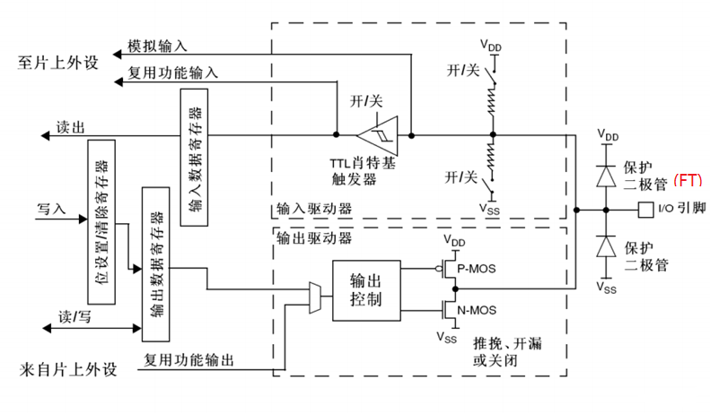
通用输入输出端口
GPIO八种工作模式
GPIO_Mode_AIN 模拟输入
GPIO_Mode_IN_FLOATING 浮空输入
GPIO_Mode_IPD 下拉输入
GPIO_Mode_IPU 上拉输入
GPIO_Mode_Out_OD 开漏输出
GPIO_Mode_Out_PP 推挽输出
GPIO_Mode_AF_OD 复用开漏输出
GPIO_Mode_AF_PP 复用推挽输出

Slide 3
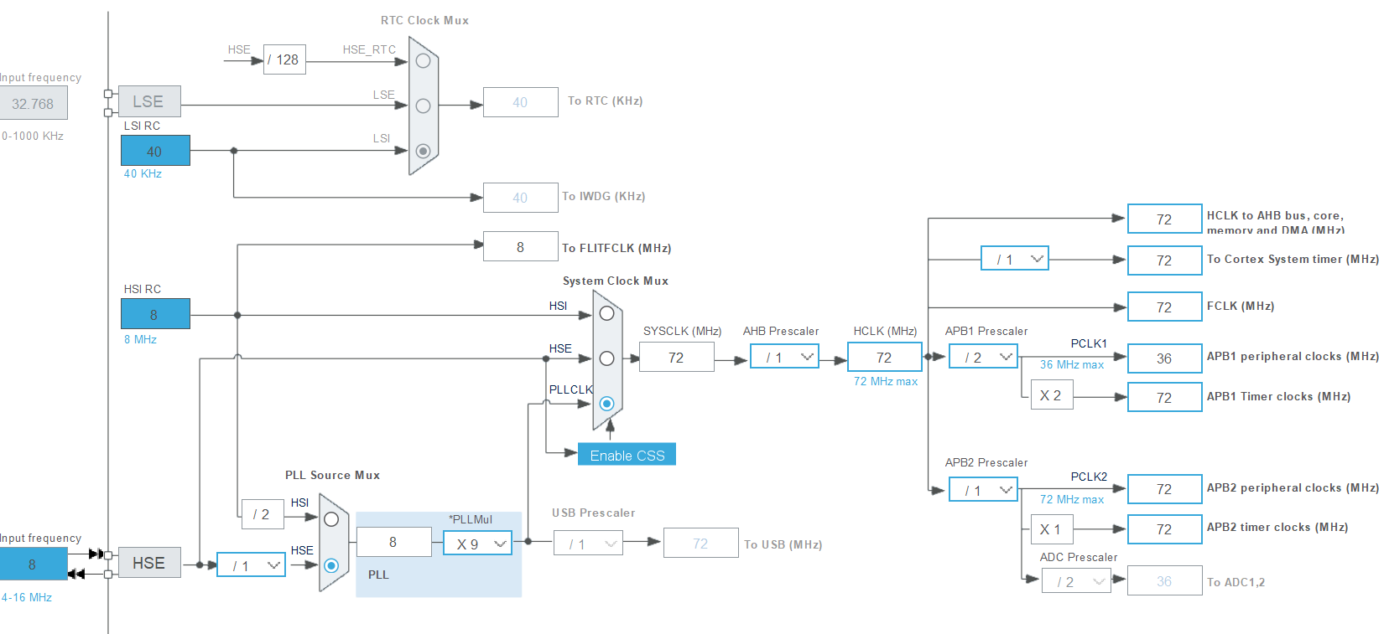
STM32时钟树
 | 高速时钟 | 低速时钟
外部时钟 | HSE | LSE
内部时钟 | HSI | LSI

Slide 4
TIM定时器
定时器分类
基本定时器
预分频、自动装载值、自定义计数方向、自定义触发事件
单个脉冲输出
可以产生DMA请求定期搬运数据（DMA在UART章节会提到）
通用定时器
基本定时器的全部功能
四个独立GPIO通道可以进行输入捕获、输出比较、PWM生成、编码器模式等
高级定时器
通用定时器的全部功能
八个GPIO通道可以支持反向或互补PWM输出
一个GPIO通道可以支持外部输入信号引入刹车重启等功能

Slide 5
TIM定时器
几个常用选项
预分频系数（Prescaler，PSC）
定时器输入频率从时钟树上的APB总线获取，但定时器本身可能不需要太高频率，因此需要对定时器输入频率进行分频，得到定时器的主频
计数模式
定时器里的计数器（Counter，CNT），主频每产生一次脉冲，计数器改变1
向上计数，则+1；向下计数，则-1，双向计数则既可以+1也可以-1
自动装载值（Auto Reload Register，ARR）
向上计数，则从0计数到ARR，然后再开启一轮循环
向下计数，则从ARR计数到0，然后再开启一轮循环
双向计数，则从0计数到ARR-1，然后再从ARR计数到1，然后再开启一轮循环

Slide 6
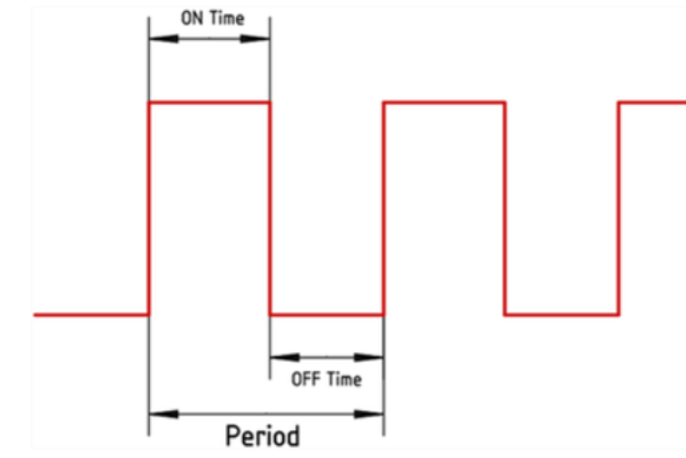
脉宽调制
PWM（Pulse Width Modulation）
对脉冲信号的宽度改变并输出出来（占空比）
高频的PWM波可以让设备进行频繁开关、通断
可以用数字量仿制模拟量（正弦波等）

Slide 7
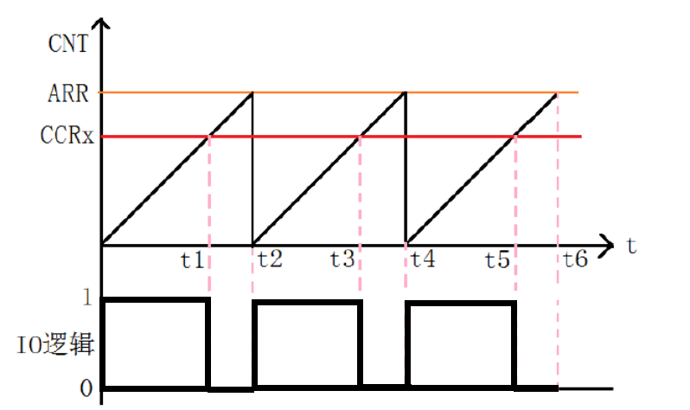
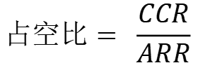
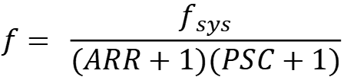
定时器输出PWM
实验现象1
PA8输出呼吸灯
$$f= \frac{f_{sys}}{(ARR+1)(PSC+1)}$$
$$占空比= \frac{CCR}{ARR}$$
定时器时钟频率：
ARR : 自动重装载值
PSC：预分频器
CNT：计数器
简单来说：CNT<CCR，输出一种电平 CNT>=CCR，输出另一种电平

Slide 8
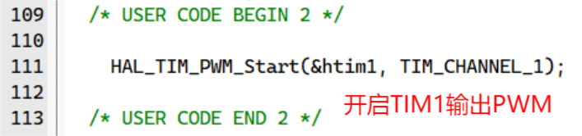
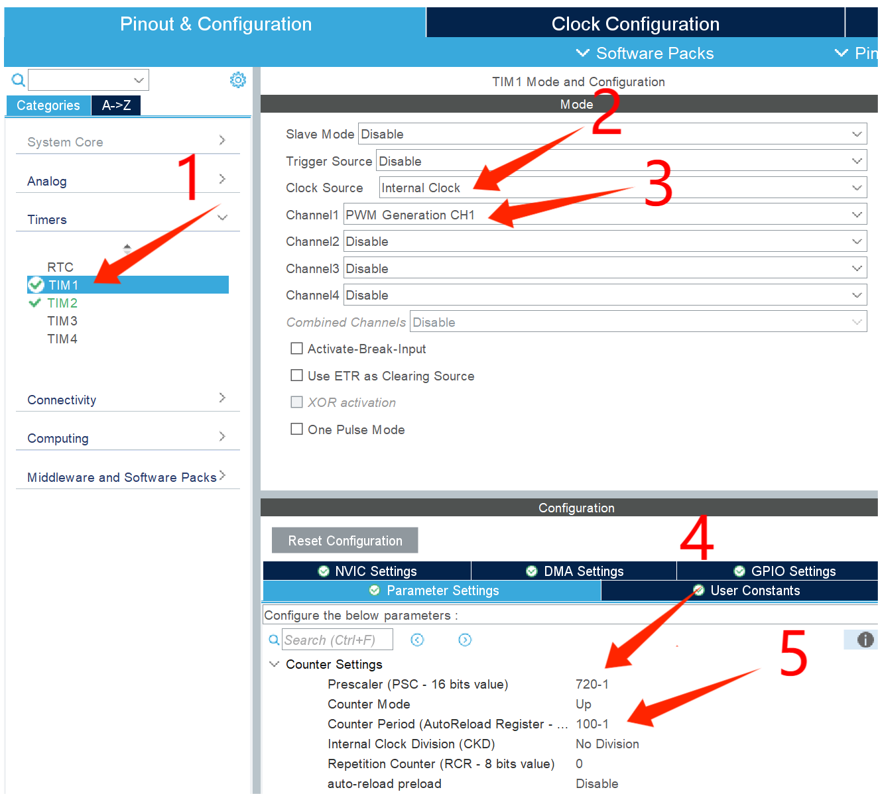
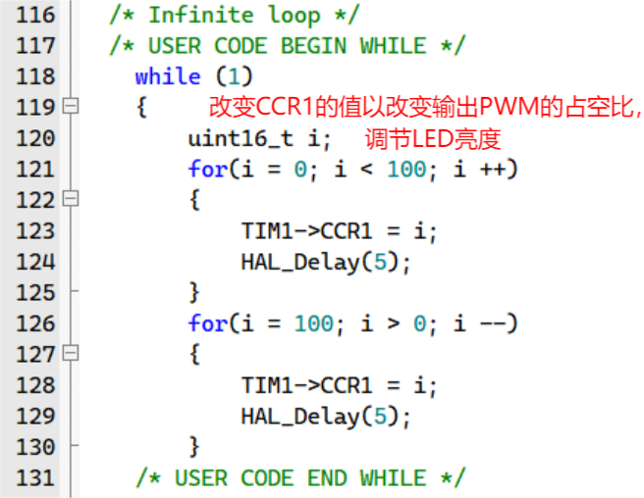
工程配置
配置TIM1并生成代码

Slide 9
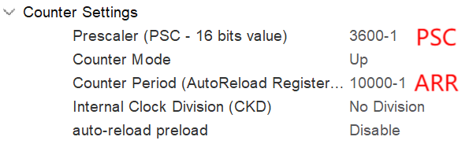
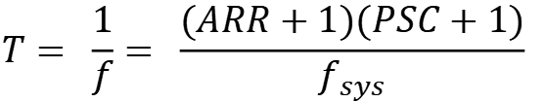
定时器中断
实验现象2
PC13闪烁（0.5S）使用定时器中断
使用的TIM2挂载在APB1总线，时钟频率72MHz
定时器周期：
$$T= \frac{1}{f}= \frac{(ARR+1)(PSC+1)}{f_{sys}}$$

Slide 10
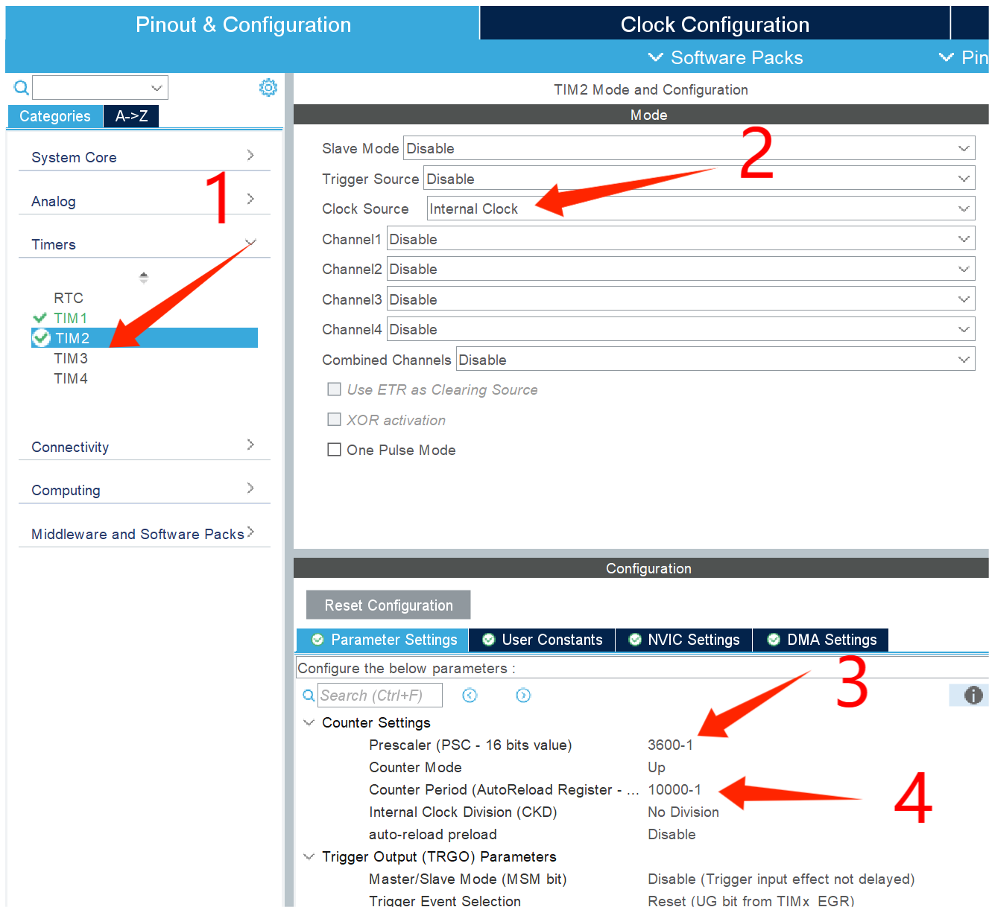
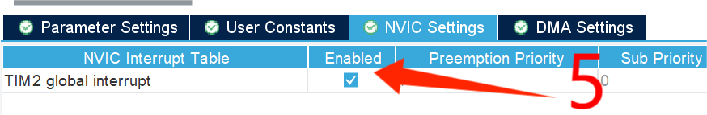
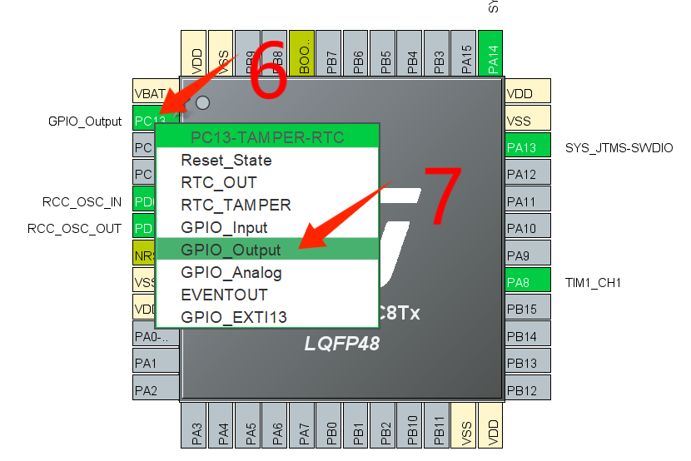
工程配置
配置TIM2,PC13并生成代码

Slide 11
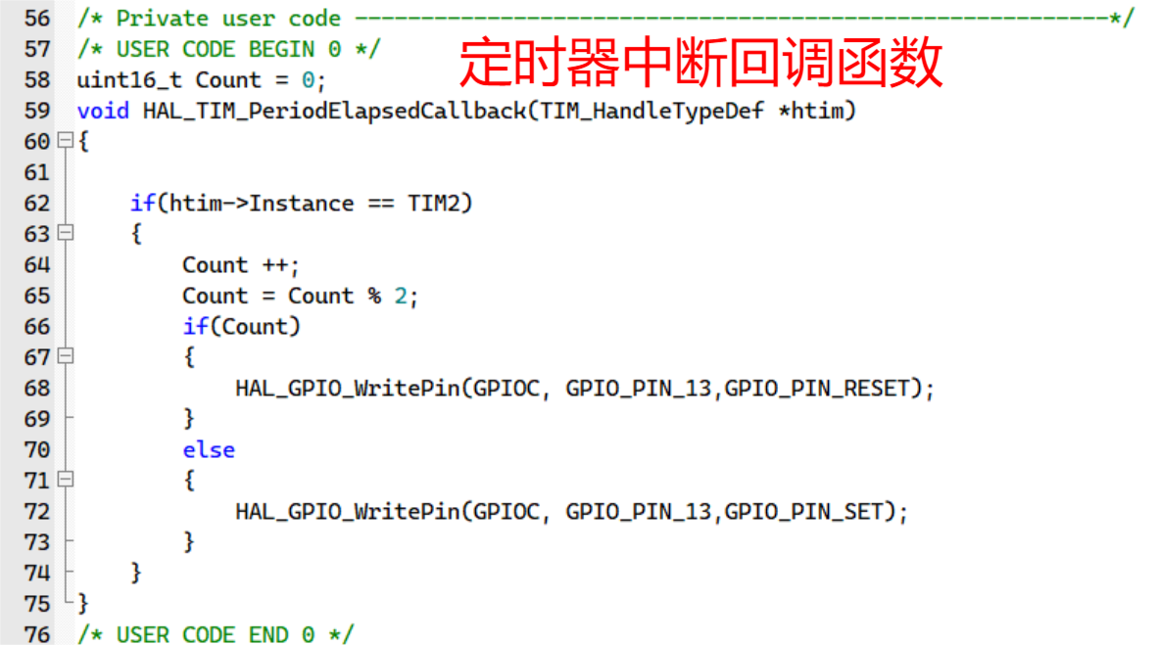
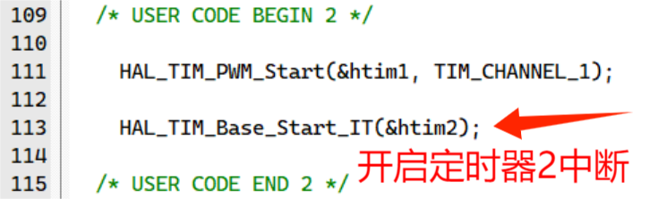
工程配置
编写代码，下载调试

Slide 12
创客协会
感谢观看

